Slide 1


DKV Visual Branding
Oleh :
Ade Moussadecq. S.Pd., M.Sn
Dika Tondo Widakdo, S.Kom., M.T.I

Slide 2
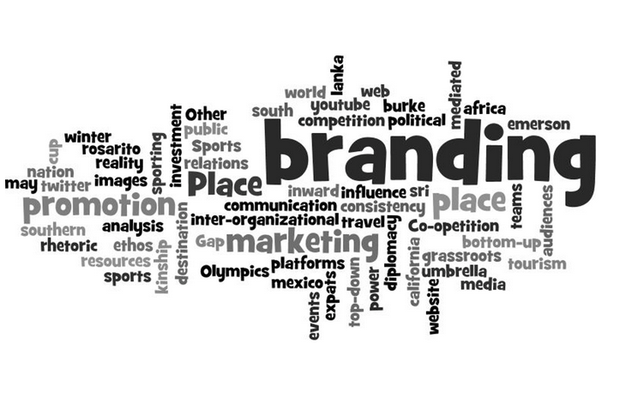
Visual Branding

Slide 3
Pengantar
Brand (merek) merupakan identitas yang membedakan antar sesama baik manusia, produk, maupun tempat.
Google – Opera Browser

Slide 4

Sementara branding adalah sebuah kegiatan komunikasi secara visual untuk mempekuat sebuah brand guna dikenal oleh masyarakat luas
(Tinarbuko , 2010).

Slide 5
Menurut Kotler (2009), branding merupakan nama, istilah, tanda, simbol, rancangan atau kombinasi dari semuanya yang dimaksudkan untuk mengidentifikasi barang atau jasa atau kelompok penjual dengan untuk membedakannya dari barang atau jasa pesaing.
Visual branding merupakan pembentukkan merek suatu produk dengan tujuan meningkatkan citra dari produk tersebut di mata khalayak.

Slide 6

Unsur – Unsur Visual Branding
Nama merek.
Logo (logo type, monogram, bendera).
Tampilan visual.
Warna.
Kata-kata (slogan, tagline, jingle, akronim).

Slide 7
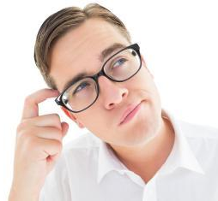
Visual Branding, merupakan langkah penting bagi para pelaku usaha dalam meningkatkan penjualan produk atau jasanya.
Kenapa begitu penting ?

Slide 8
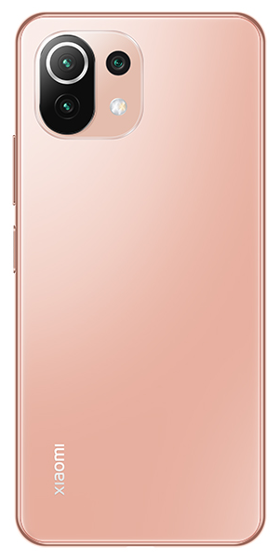
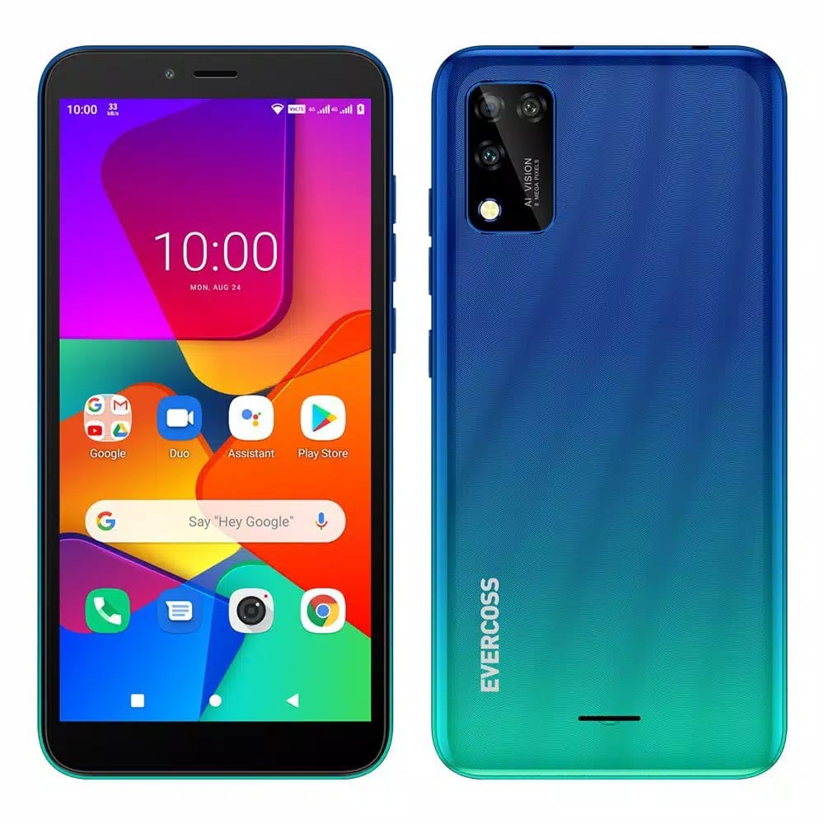
Memberikan daya tarik bagi konsumen.
vs

Slide 9
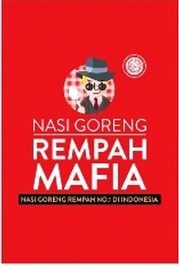
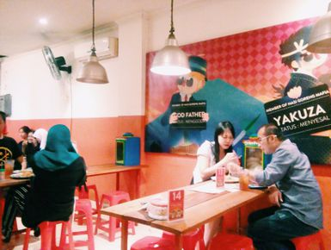
Memudahkan perusahaan mendapatkan loyalitas pelanggan terhadap produk atau jasa Anda

Slide 10

Membuka peluang perusahaan untuk menetapkan harga jual yang tinggi.

Slide 11
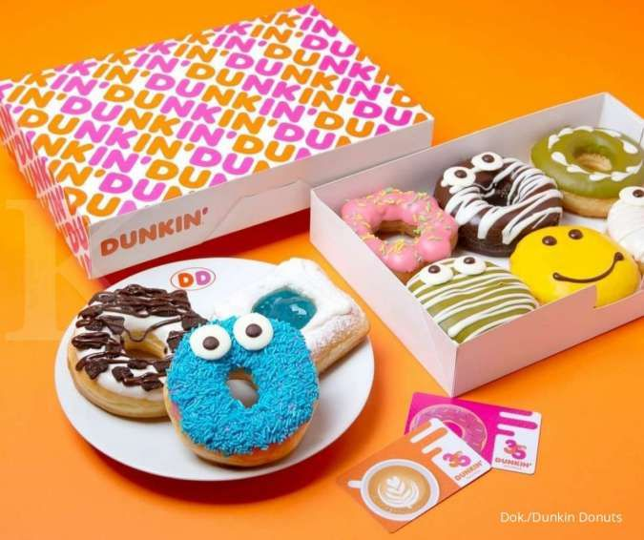

Menjadi pembeda yang membedakan produk perusahaan dengan produk milik kompetitor

Slide 12

Langkah yang harus dilakukan dalam branding yaitu :
1. Membuat Desain Logo Menarik
Logo menarik akan sangat optimal untuk menaikan brand image /kualitas usaha/jasa di mata konsumen.

Slide 13
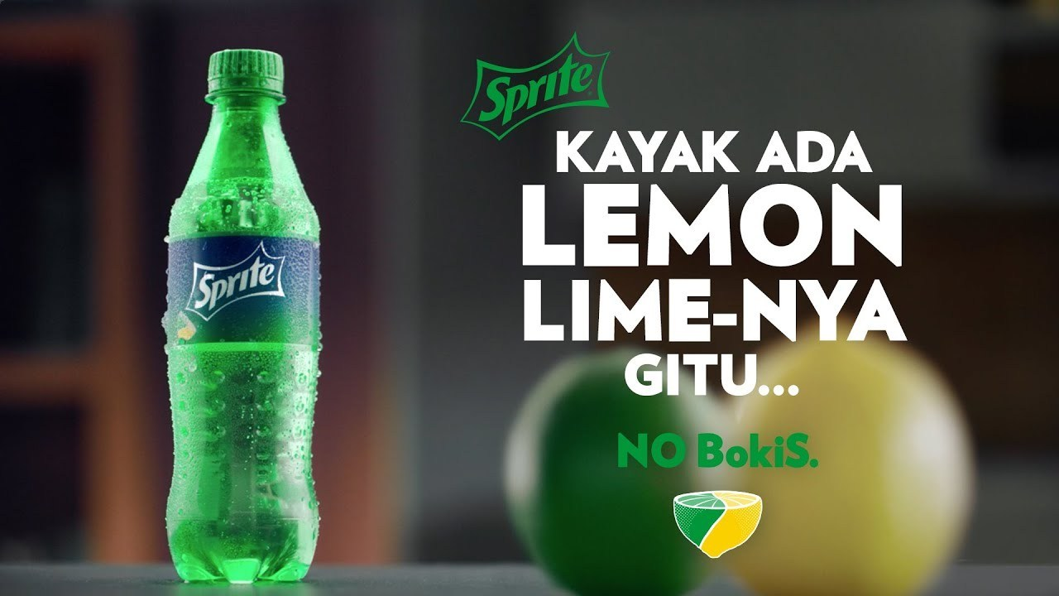
2. Melakukan Kampanye Iklan dan
Promosi Berkelanjutan
Seorang pelaku usaha harus konsisten untuk keberhasilan memperkenalkan merek(brand) meskipun tidak mendapatkan perhatian serta mengeluarkan biaya yang tidak sedikit

Slide 14
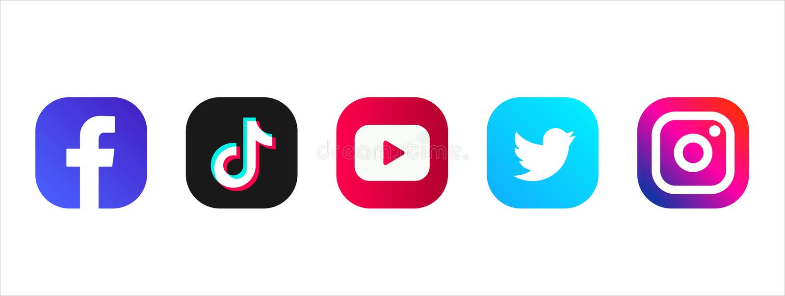
Salah satu strategi yang sering dilakukan dalam mengiklankan produk di era teknologi informasi pada saat sekarang ini adalah dengan mengiklankan produk atau merek (brand) di media sosial seperti : Instagram, Facebook, Whatsapp dan Youtube

Slide 15

Iklan media sosial sangatlah efektif karena yang mampu menjangkau hingga 928,5 Juta orang audiens/calon konsumen.
Sumber : Nataconnexindo.com

Slide 16

Sebanyak 94% pengguna internet berusia 16-64 tahun di Indonesia menggunakan Platform media sosial Youtube
Sumber : https://databoks.katadata.co.id

Slide 17
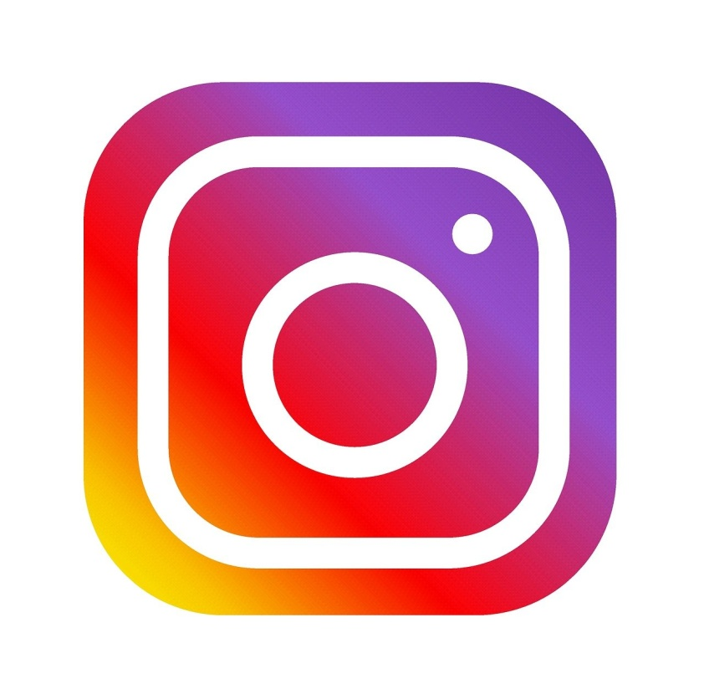
Di Indonesia, jumlah pengguna Instagram hingga Juli 2021 sebesar 91,77 juta pengguna. Pengguna terbesar terdapat di kelompok usia 18 – 24 tahun yaitu 36,4%.
Sumber : statista.com

Slide 18
Gambaran Tugas 1 Semester : Visual branding sekolah.
Sub tugas 1 : Identitas visual (Logo, maskot, merchadise) dan Video Profil.
Sub tugas 2 : Laporan perancangan yang terdiri dari : 1) Latar belakang perancangan, 2) Profil Sekolah, 3) Konsep Visual perancangan, 4) Hasil perancangan dan 5) Penutup.
UTS : Desain Media Promosi.
Sub Tugas 3 : Media lini atas (Instagram post, facebook post dan youtube post).
Sub tugas 4: Media lini bawah (media promosi).
UAS : Graphic Standart Manual.

